Slide 1
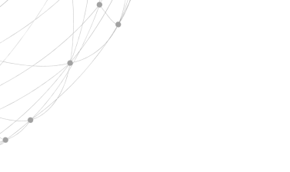

進度
This week

Slide 2
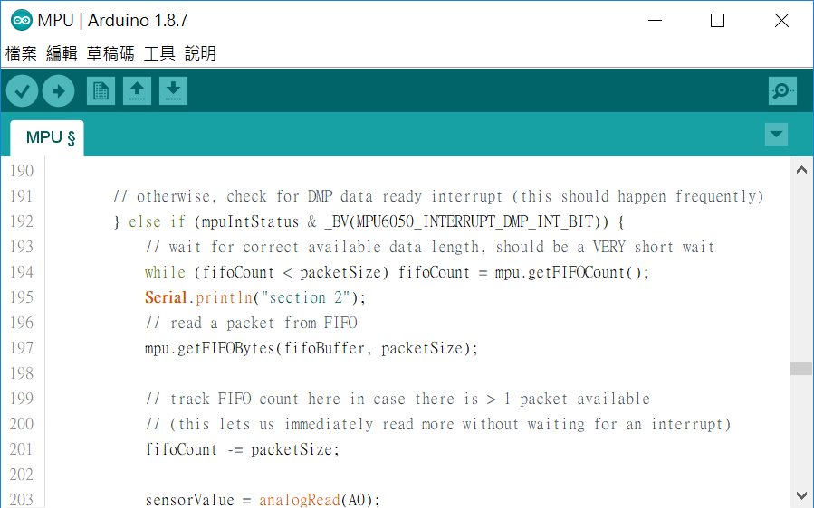
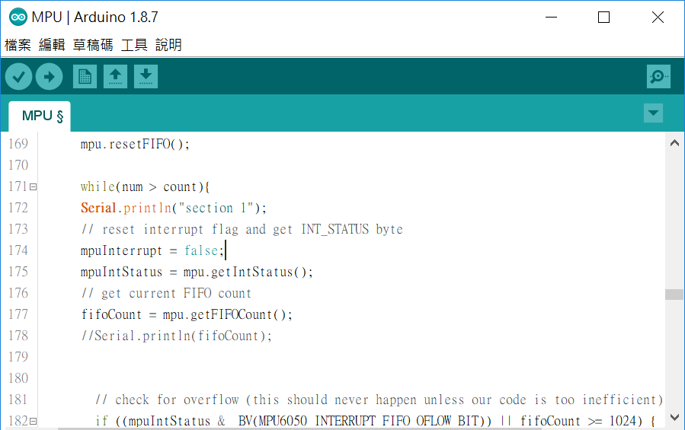
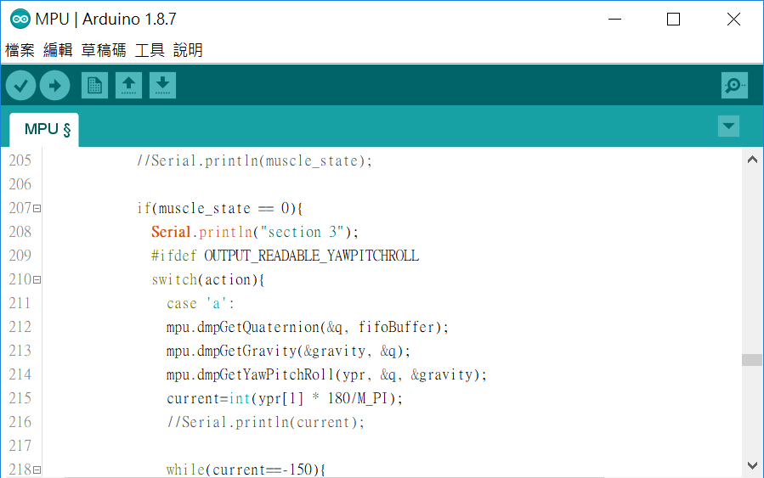
本週進度
使用print找出停頓點
蔣圳嵐

Slide 3
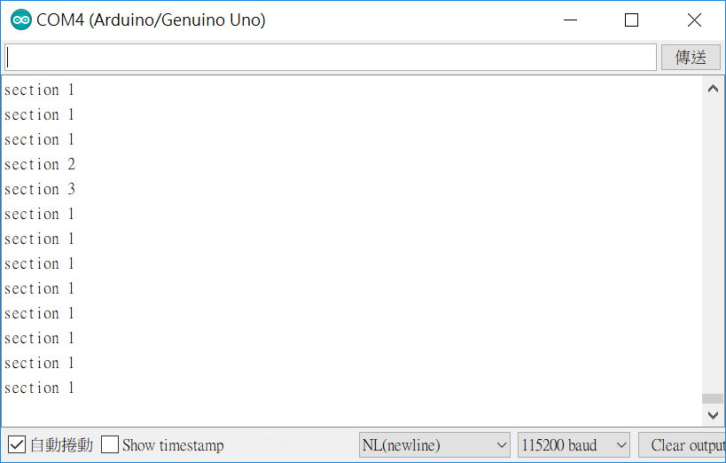
本週進度
蔣圳嵐
停頓點在section1

Slide 4
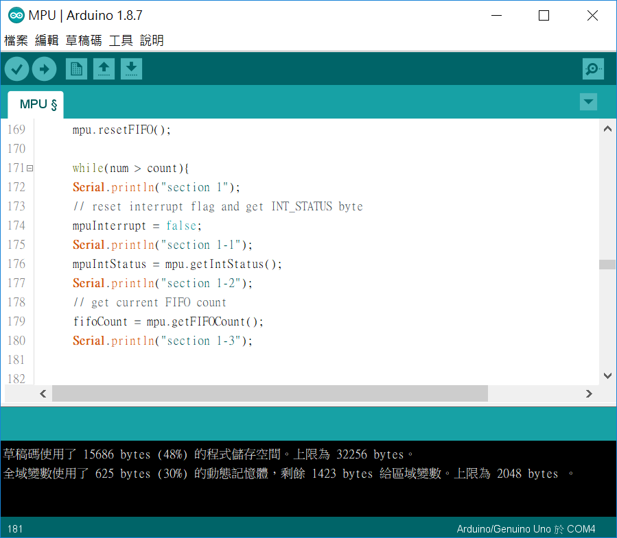
本週進度
蔣圳嵐
細分section1

Slide 5
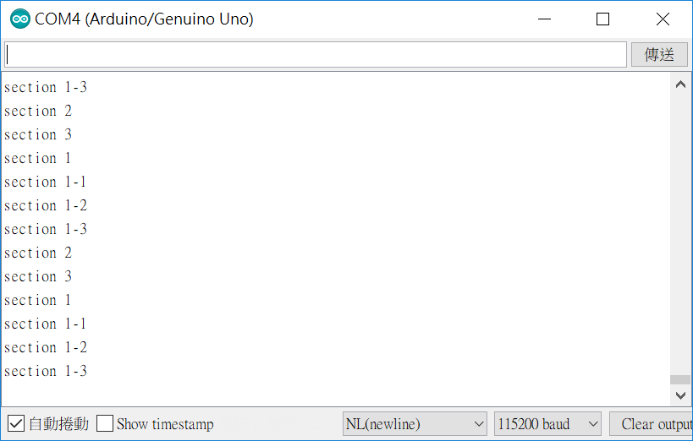
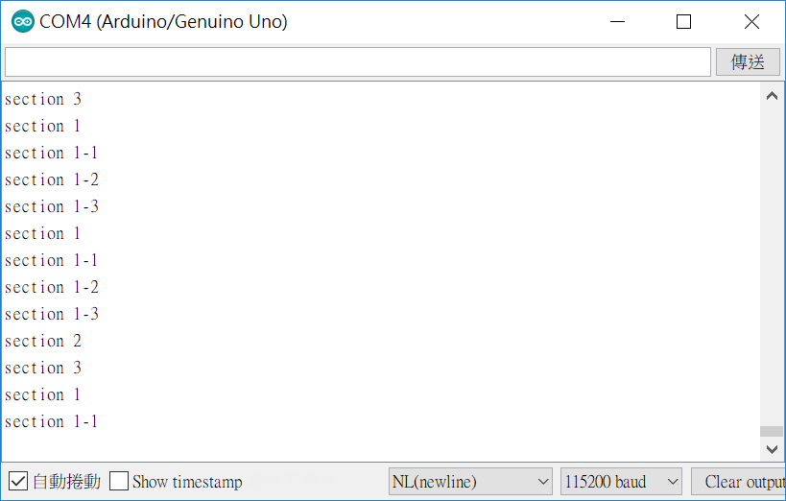
本週進度
蔣圳嵐

Slide 6
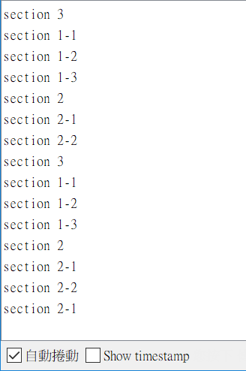
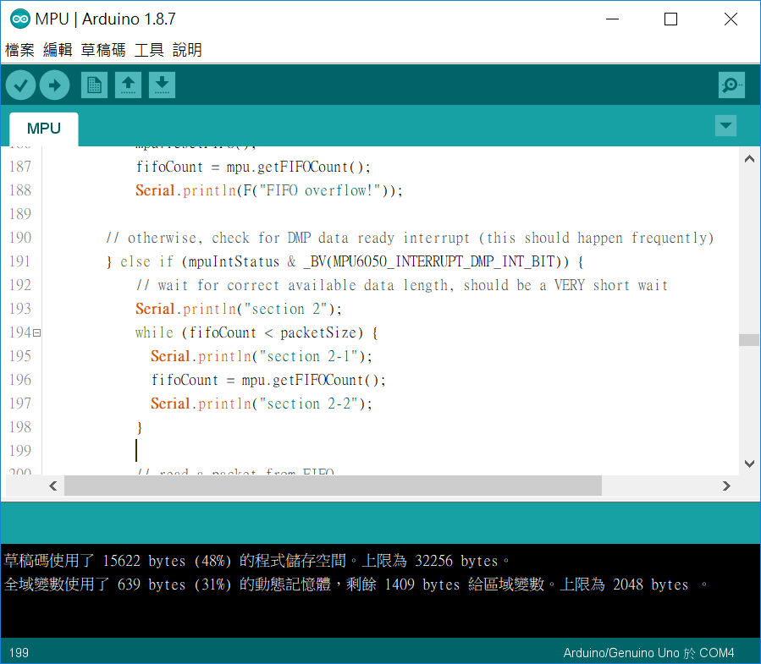
本週進度
蔣圳嵐
將section2的位置改變

Slide 7
本週進度
蔣圳嵐
停頓點在1-1,1-3, 2-1

Slide 8
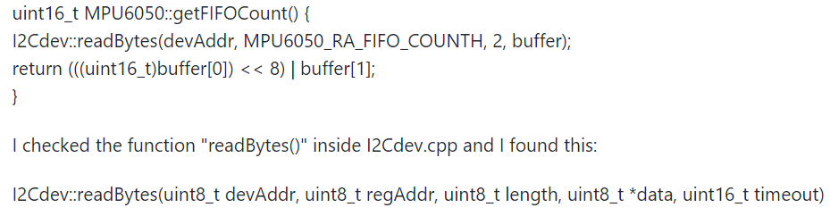
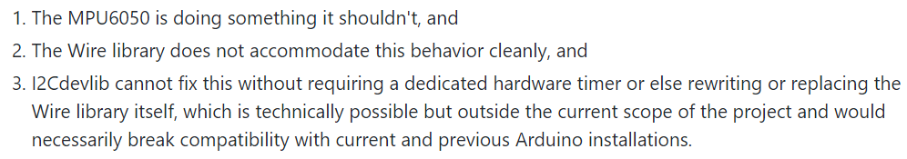
本週進度
搜尋函式庫問題
蔣圳嵐
函式庫作者答覆:
相關網址:https://github.com/jrowberg/i2cdevlib/issues/252

Slide 9
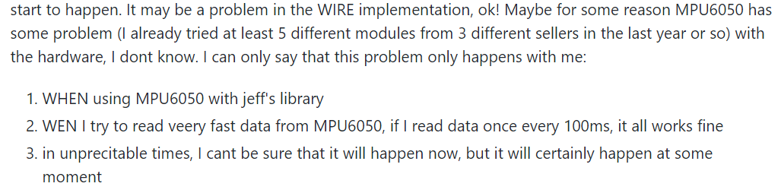
本週進度
蔣圳嵐

Slide 10
本週進度
蔣圳嵐
將baudrate調低問題改善
但是增加許多FIFOoverflow
FIFO經詢問為first in first out，會overflow就是占存的資料太多
解決方法增加FIFO長度、降低寫入速度、增加讀取速度

Slide 11
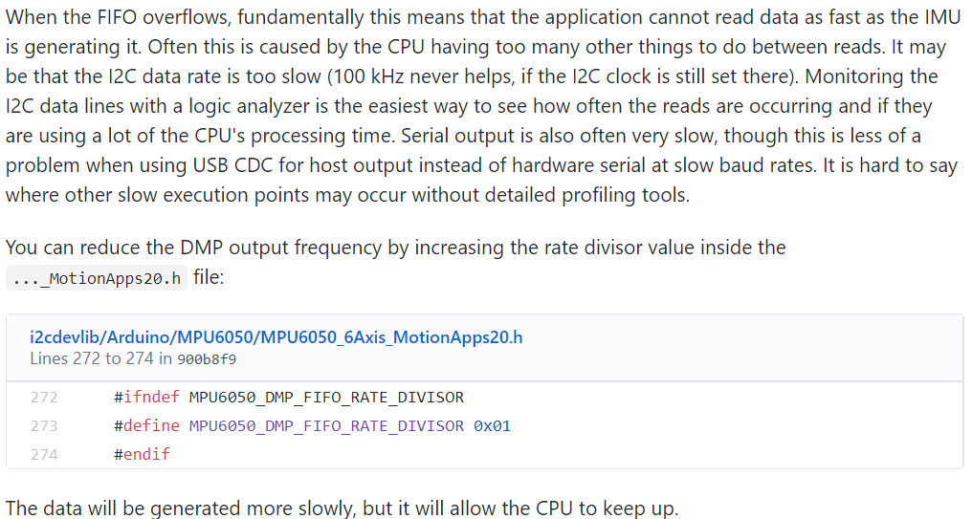
本週進度
蔣圳嵐
FIFO overflow問題

Slide 12
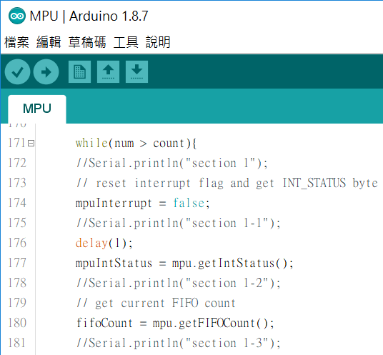
本週進度
蔣圳嵐
加入delay
Overflow和死當的機率下降
但是將print拿掉又會死當
讀取速度太快因此加上delay
問題暫時解決

Slide 13
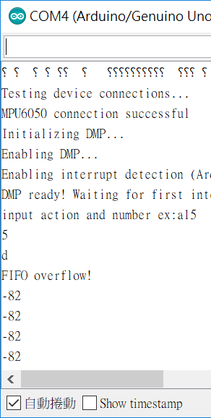
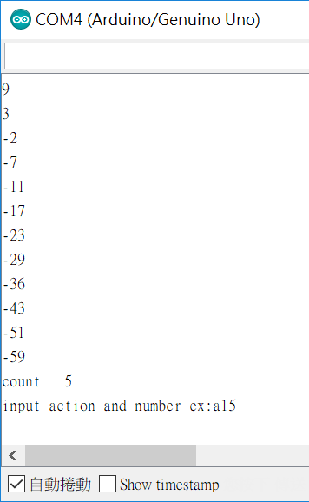
本週進度
蔣圳嵐
測試
設定輸入為動作d、5下
動作完成時會再持續等待下一個輸入

Slide 14
本週進度
蔣圳嵐
尚未完成部分
實際測試
arduino程式輸入輸出改為藍芽形式
將arduino供電改為電池
製作袖套將板子固定於手臂上

Slide 15
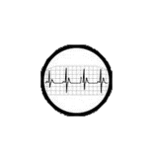
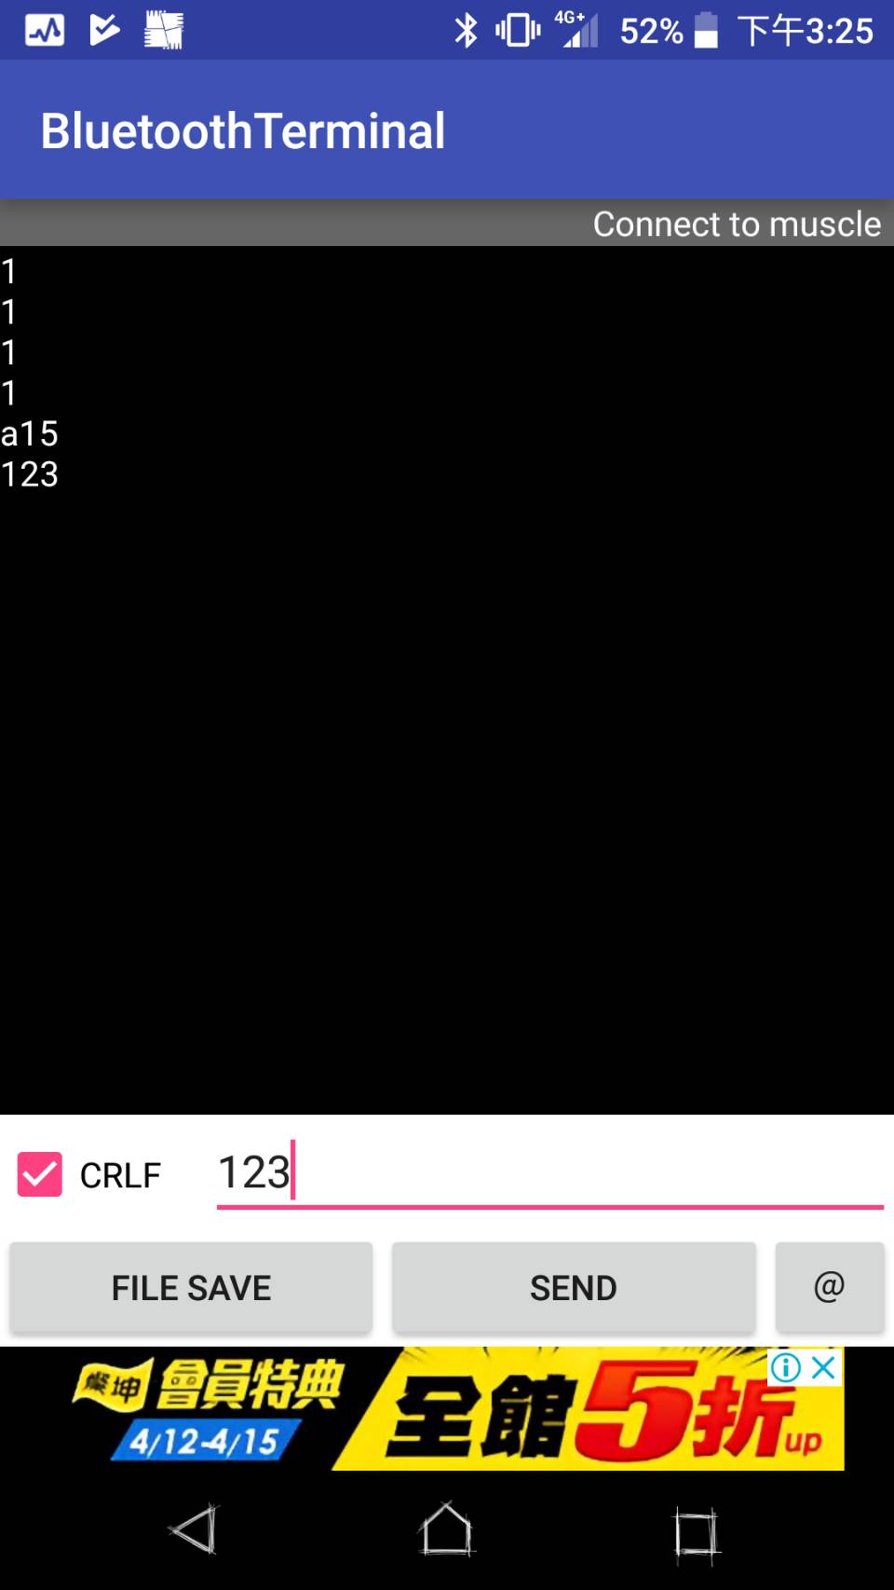
本週進度
陳柔羽
藍芽連結測試

Slide 16
進度
陳柔羽
APP Inventor2

Slide 17
本週進度
陳柔羽
APP Inventor2

Slide 18
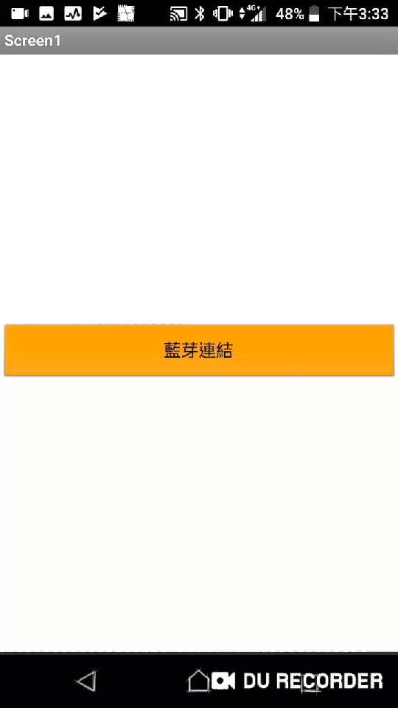
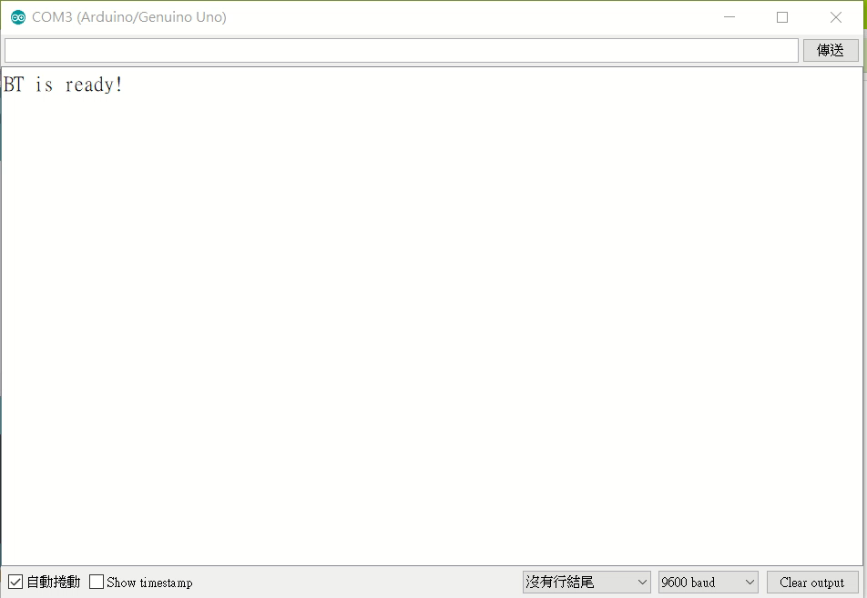
本週進度
陳柔羽
實際運行

Slide 19
本週進度
陳柔羽
增加次數選項

Slide 20
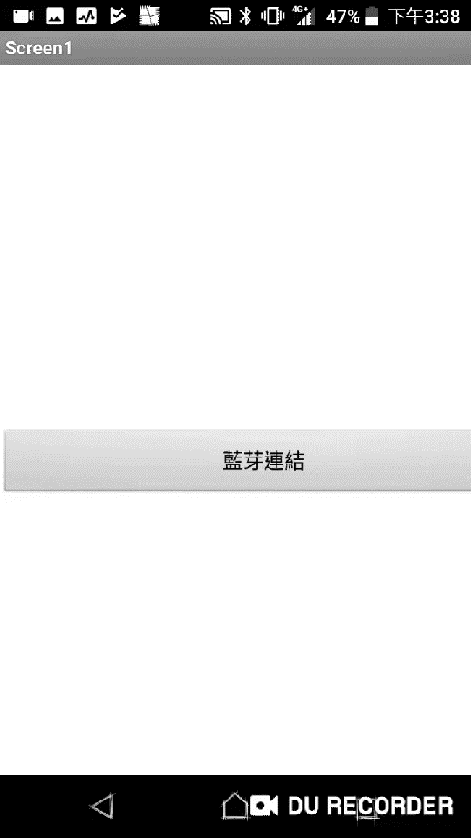
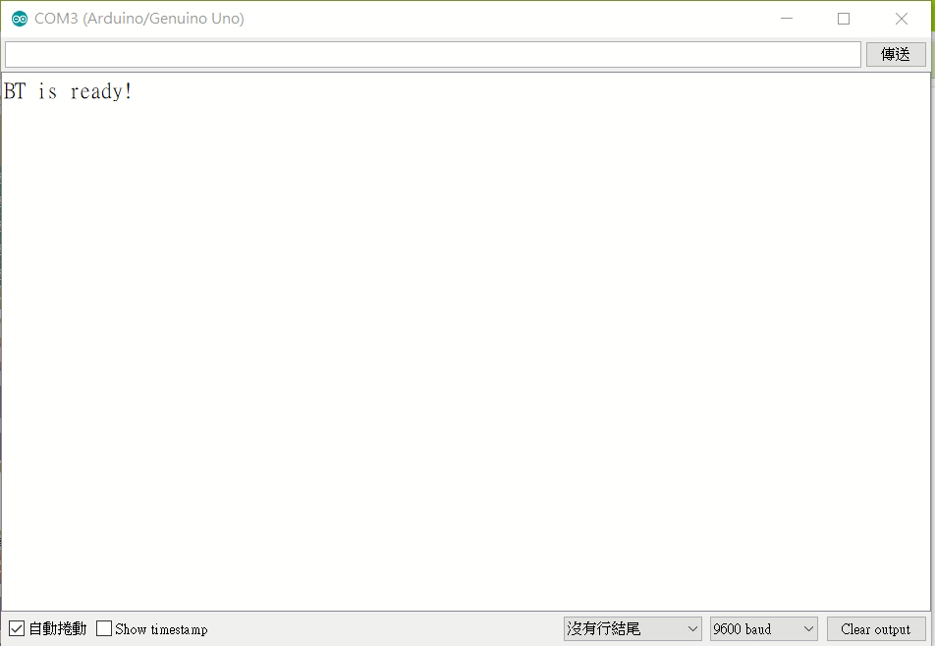
本週進度
陳柔羽
實際運行

